Slide 1
Модели финансового поведения россиян
Социологическое исследование, проведенное Фондом «Общественное мнение» (ФОМ) по заказу Банка России.
В результате этого исследования были выявлены наиболее распространенные паттерны финансового поведения населения, а также определены мотивационные факторы, стимулы и барьеры населения при повышении собственного уровня финансовой грамотности. Результаты этого и других проведенных исследований учитываются при подготовке информационных и обучающих материалов, а также для корректировки образовательных программ.
Информация с сайта fincult.info

Slide 2
Цели проекта
Изучение и типологизация моделей финансового поведения населения.
Выявление стимулов и барьеров для повышения финансовой грамотности для выделенных моделей.
Реализация
национальной стратегии по повышению финансовой грамотности населения

Slide 3
Модели финансового поведения
Субъективные факторы
Финансовая активность
Объективные факторы
Модель (паттерн) финансового поведения
Модели финансового поведения: устойчивые комплексы форм финансовой активности и факторов объективного и субъективного свойства, их определяющих.

Slide 4
«Работающие» критерии
Отношение к богатству: позитивное ― нейтральное ― негативное.
Локус контроля: готовность брать на себя ответственность за свои финансовые действия или переложить их на внешние обстоятельства.
Патернализм: склонность перекладывать ответственность за финансовые риски на государство.
Авантюризм и склонность к риску.
Готовность тратить время и усилия на осознанный выбор финансовой компании.
Доверие финансовой системе или поиск «своих людей» в банках.
Объективные факторы: уровень дохода, наличие финансовой подушки безопасности, статус пенсионера.
Паттерны (модели) финансового поведения

Slide 5
11 моделей финансового поведения россиян
Проблемные модели
Позитивные модели

Slide 6
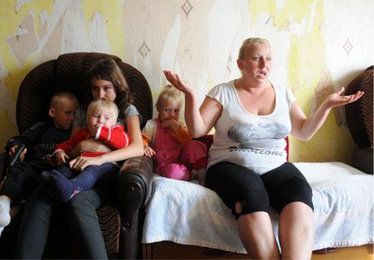
11,5%
Малообеспеченные и доверчивые
РИСК: социальная уязвимость,
доверчивость к мошенникам
Самый низкий уровень доходов, соответственно, один из худших показателей баланса бюджета.
Доверчивость при выборе финансовых агентов.
Что делать:
Защита от мошенников и социальная защита.
Просвещение: как определить мошенников, как свести концы с концами и экономить.

Slide 7
3,4%
Финансово нагруженные горожане
РИСК: перекредитованность
На фоне высокого дохода – большие траты (содержат большие семьи) и кредиты.
Несмотря на рациональность поведения, риски возрастают в ситуации внезапного ухудшения материального положения (потеря работы, форс-мажор в экономике).
Что делать:
Просвещение: как подстраховаться от рисков.

Slide 8
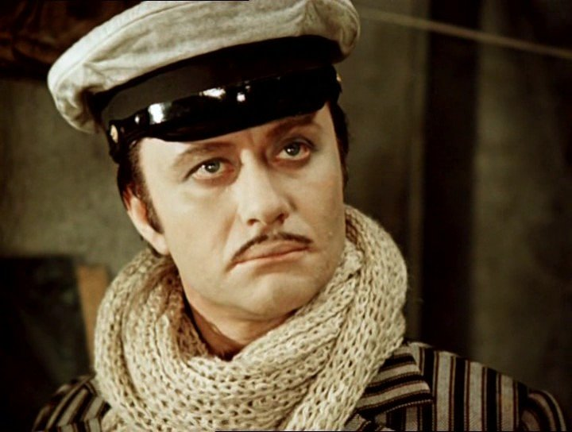
14,4%
Авантюрные
РИСК: потенциальные
жертвы пирамид
Верят, что успеют вовремя выйти из финансовой пирамиды.
Патерналисты (надеются на государство).
Переоценка собственного уровня финансовой грамотности и сложности с восприятием финансовой информации.
Что делать:
Ограничения рискованных инструментов (экзамен на квалификацию).
Вовлечение в безопасные инструменты.

Slide 9
Основные риски для проблемных моделей финансового поведения
Для каждой модели поведения риски различаются
Социальная уязвимость и финансовое неблагополучие
Риски оказаться жертвами
мошенников
малообеспеченные и доверчивые
низкоресурсные на закате карьеры
фрустрированные экстерналы
финансовые аудсайдеры
Риски стать жертвами «финансовых пирамид»
Риски не выдержать
кредитную нагрузку
авантюрные
финансово нагруженные горожане

Slide 10
5,6%
Финансово беспроблемные пенсионеры
Возможности и ограничения
Есть сбережения - как в наличной форме, так и на вкладах.
Консервативное поведение – избегают основных рисков.
Но: слишком полагаются на близких в финансовых вопросах.
Трудности при пользовании финтехом, отсюда ― возможные ошибки при пользовании картами.
Что делать
Просвещение: как защитить себя от мошенников, выбрать надежный банк, безопасно пользоваться банковскими продуктами.

Slide 11
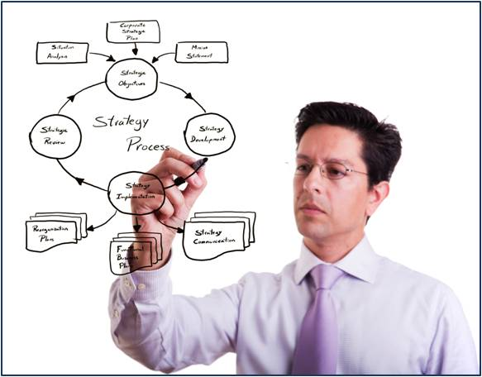
7,0%
Планирующие и разборчивые
Возможности и ограничения
Наиболее рациональный, информированный и осознанный выбор финансовых услуг.
Долгосрочное планирование, финансовые цели.
Активное финансовое поведение, пользование финтехом.
Пока нет финансового запаса, поэтому ограничены в плане сбережений и инвестирования.
Что делать
Обеспечение долгосрочными финансовыми инструментами с низким порогом вхождения.

Slide 12
13,3%
Индивидуалисты
Возможности
Не ориентируются на государство и считают, что оно не отвечает за финансовые ошибки частных лиц.
Хорошее отношение к богатству.
Относительно высокий доход и финансовый запас; долгосрочные цели.
Активное финансовое поведение, пользование финтехом.
Что делать
Стимулировать долгосрочные инвестиции.
Вовлекать в освоение сложных финансовых инструментов.

Slide 13
Возможности позитивных моделей финансового поведения
Высокий потенциал для инвестиционной активности
Наиболее рациональное финансовое поведение
Некоторая пассивность, но низкие риски совершения финансовых ошибок

Slide 14
Таргетированное воздействие на разные целевые группы
Защита
Обеспечение защиты прав и социальной поддержки для данной модели.
Образование и просвещение
Вовлечение в безопасную финансовую активность
Учет специфики модели поведения
Передача через образовательные программы и информационное воздействие нужной именно этой модели информации.
Стимулирование пользования подходящими данной модели услугами.
Изолирование от определенных сегментов финансового рынка.
Ограничения

Slide 15
Пример таргетированного воздействия
Защита
«горячая линия» для жалоб и вопросов
бесплатные консультации
специальные «социальные» финансовые услуги
Образование и просвещение
Вовлечение
малообеспеченные и доверчивые
чтение договоров перед заключением услуги
стимулирование пользования банковскими услугами
как поддерживать позитивный баланс бюджета
какие финансовые инструменты подходят
как пользоваться банковскими картами
как распознать мошенников
как защитить свои права
Ограничения
дозирование долговой нагрузки

Slide 16
Каналы таргетированного воздействия
Целевые группы
Тип воздействия
Цели
Каналы
Учащиеся
Дошкольники
Школьники
Студенты
Образовательные программы
Учет выявленных негативных особенностей
Воспитание «правильных» моделей поведения
детские сады
школа
профессиональные училища
вузы
курсы для взрослых
Взрослые
11 моделей финансового поведения
Информационное воздействие
Коррекция негативных особенностей
Стимулирование «правильных» моделей поведения
СМИ: ТВ, пресса, радио
Интернет: социальные сети, сайт, ФОМ-таргет
Банк России: региональные отделения
«Евангелисты»: волонтеры, КраудФОМ

Slide 17
От финансовой грамотности к финансовой культуре
Только финансового просвещения не достаточно:
Не все модели поведения можно изменить с помощью обучения.
Не всегда финансовая грамотность ведет к этичному поведению потребителя на рынке.
Нужен «культурный сдвиг» — изменение сознания и поведения населения и рыночных игроков в отношении финансовой системы и денег.

